Slide 1
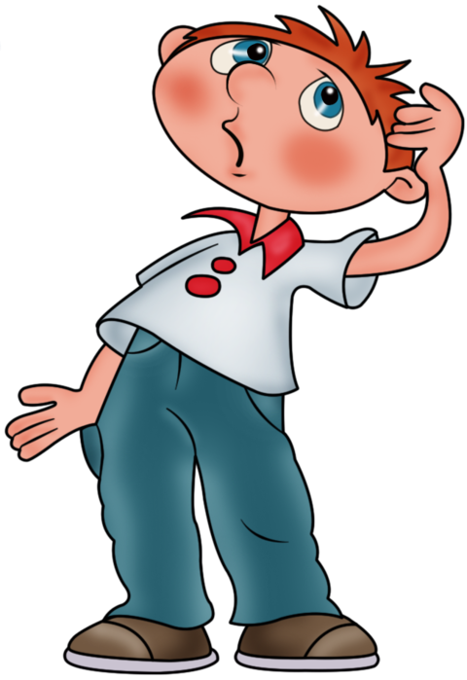
Реализация преемственности между ДОУ и начальной школой в условиях Федеральных государственных образовательных и Федеральных государственных требований

Slide 2
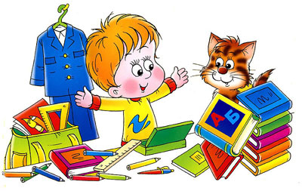
«Школьное обучение никогда не начинается с пустого места, а всегда опирается на определённую стадию развития, проделанную ребёнком».
Л. С. Выготский

Slide 3
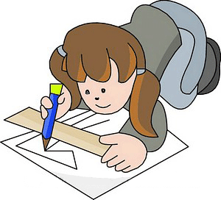
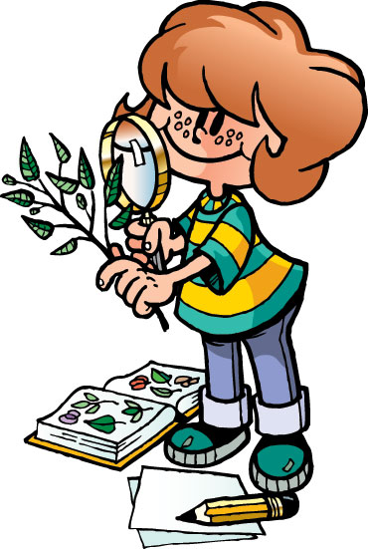
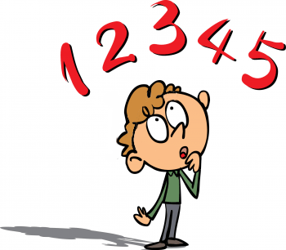
Проблемы при обеспечении преемственности детского сада и школы

Slide 4
1. Выбор школы для обучения ребёнка и выбор программы обучения.
Непосредственный контакт психологов детского сада и школы, встречи родителей и детей с будущими педагогами, знакомство с образовательными программами до поступления ребёнка в школу, помогут определиться с выбором школы и предотвратить возможные негативные последствия.

Slide 5
2.Проблема завышенных требований к готовности ребёнка к школьному обучению в части школ.
Сотрудничество психологов детских садов и школ по проблеме преемственности, формирование у педагогов понимания значимости процесса развития ребёнка, а не накопление знаний, поможет исправить эту негативную практику, сохранить здоровье детей, не ущемляя законное право ребёнка на образование.

Slide 6
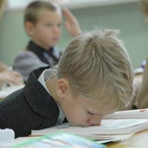
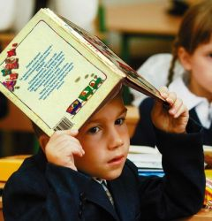
3. Проблема недостаточного использования игровой деятельности при переходе детей в школу.
Работа по преемственности даёт возможность совместно с педагогом-психологом школы разработать ряд мероприятий для учителей начальных классов по осознанию возрастных особенностей детей и выделению основных приёмов в работе, характерных данному возрастному периоду.

Slide 7
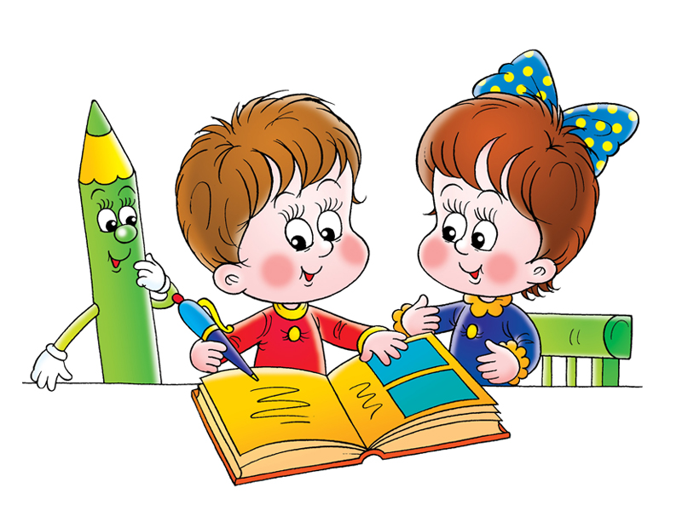
Механизм решения проблемы преемственности детского сада и начальной школы

Slide 8
Механизм решения проблемы преемственности
1. Заключение договора между детским садом и школой по обеспечению преемственности.
2. Составление проекта совместной деятельности по обеспечению преемственности.
3. Проведение профилактических мероприятий (« День открытых дверей», « День Знаний», совместные праздники и т.д.)
4. Планирование совместной деятельности по адаптации детей в школе (неделя «Содружество»).
5. Проведение мониторинга процесса адаптации детей к школе.

Slide 9
Параметры по осуществлению преемственности
1.Преемственность в содержании обучения и воспитания.
2.Преемственность в формах и методах работы.
3.Преемственность педагогических требований и условий воспитания детей.

Slide 10
Основные направления
методическая работа с педагогами
работа с детьми
работа с родителями

Slide 12
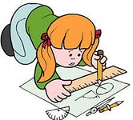
Анкетирование «Готов ли ваш ребенок к школе?» «Насколько вы готовы быть родителем школьника?»
44% родителей утверждают, что их дети готовы к обучению в школе
44 % сомневаются в полной готовности
12 % родителей сделали вывод, что их дети еще не готовы к обучению.

Slide 13
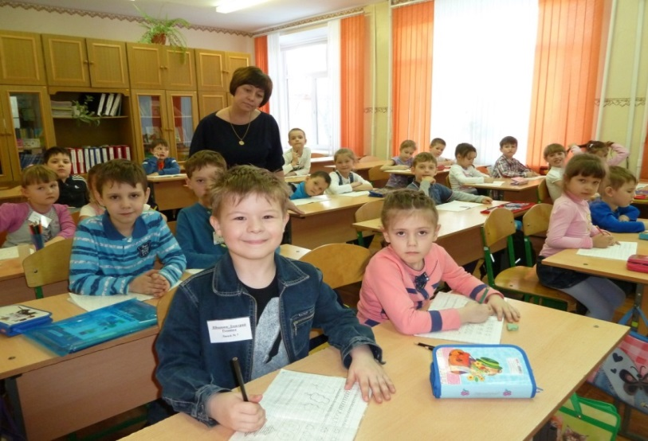
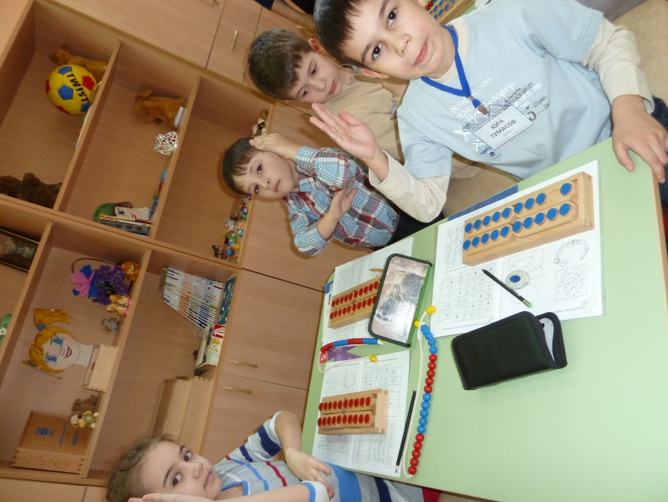
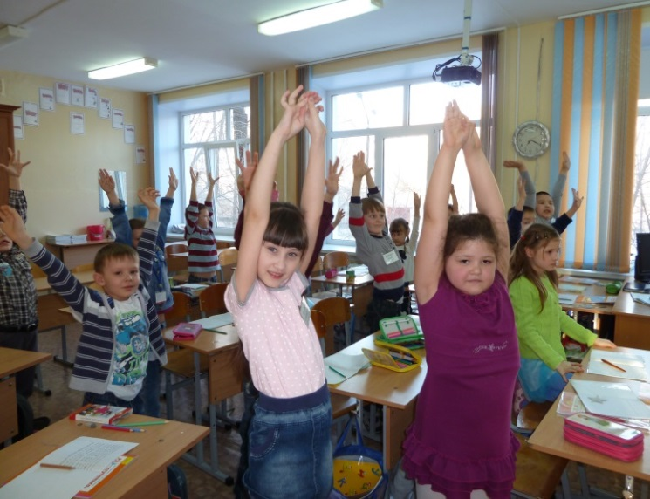
Школа дошколят

Slide 14
Целью подготовительного курса является развитие детей старшего дошкольного возраста, позволяющие им в дальнейшем успешно усвоить программу начальной школы.
Задачи занятий
создать благоприятные условия для адаптации дошкольников к обучению в школе;
активизировать внимание, мышление, речь, память, развить мелкую моторику детей;
способствовать формированию познавательной активности, психологической готовности и мотивации детей к обучению.

Slide 15
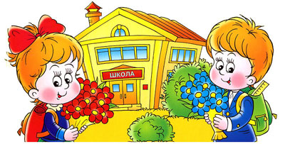
Благодарим за внимание!

